Slide 1
BAB 7
LARUTAN PENYANGGA
Standar Kompetensi:
Memahami sifat-sifat larutan asam-basa, metode pengukuran, dan terapannya.
Kompetensi Dasar:
Menggunakan kurva perubahan harga pH pada titrasi asam-basa untuk menjelaskan larutan penyangga dan hidrolisis.

Slide 2
I. SIFAT LARUTAN PENYANGGA

Slide 3
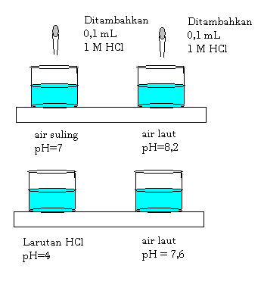

Slide 4
II. KOMPONEN DAN CARA KERJA
LARUTAN PENYANGGA

Slide 5
A. Komponen Larutan Penyangga
1. Larutan Penyangga Asam
Larutan penyangga asam mengandung suatu asam lemah (HA) dan basa konjungsinya (ion A⁻). Larutan seperti itu dapat dibuat dengan berbagai cara.
Mencampurkan asam lemah (HA) dengan garamnya (LA, garam LA menghasilkan ion A⁻ yang merupakan basa konjungsi dari asam HA).
Mencampurkan suatu asam lemah dengan suatu basa kuat di mana asam lemah dicampurkan dalam jumlah berlebih. Campuran akan menghasilkan garam yang menggandung basa konjungsi dari asam lemah yang bersangkutan.

Slide 6
2. Larutan Penyangga Basa
Larutan penyangga basa mengandung suatu asam lemah (B) dan asam konjungsinya (BH⁺). Larutan penyangga basa dapat dibuat dengan cara yang serupa dengan pembuatan larutan penyangga asam.
Mencampurkan suatu basa lemah dengan garamnya.
Mencampurkan suatu basa lemah dengan suatu asam kuat dimana basa lemahnya dicampurkan berlebih.

Slide 7
B. Cara Kerja Larutan Penyangga
Larutan penyangga asam
  Contoh:
  Larutan penyangga yang mengandung CH COOH dan CH COO⁻
  Pada penambahan asam:
  Ion H⁺ yang ditambahkan akan bereaksi dengan ion CH COO ⁻ membentuk molekul CH COOH.
  Pada penambahan basa:
  Basa yang ditambahkan itu praktis bereaksi dengan asam CH COOH membentuk ion CH COO ⁻ dan air.
³
³
CH COOH(aq)
CH COO⁻ (aq) + H⁺(aq)
³
³
³
³
CH COO⁻(aq) + H⁺(aq) →
CH COOH(aq)
³
³
³
³
CH COOH(aq) + OH⁻(aq) →
CH COO⁻(aq) + H O(l)
³
³
²

Slide 8

2. Larutan penyangga basa
  Contoh:
  Larutan penyangga yang mengandung NH₃ dan NH₄⁺
  Pada penambahan asam:
  Asam yang ditambahkan itu bereaksi dengan basa NH₃ membentuk ion NH₄⁺
  Pada penambahan basa:
  Basa yang ditambahkan itu bereaksi dengan komponen asam membentuk komponen basa dan air.

Slide 9
III. MENGHITUNG Ph LARUTAN PENYANGGA

Slide 10
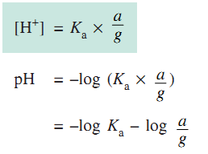



A. pH Larutan Penyangga Asam
B. pH Larutan Penyangga Basa
dengan,
K = tetapan ionisasi basa lemah
atau
^{b}
b = jumlah mol basa lemah
g = jumlah mol asam konjugasi
dengan,
K = tetapan ionisasi asam lemah
ª
a = jumlah mol asam lemah
g = jumlah mol basa konjugasi

Slide 11
IV. FUNGSI LARUTAN PENYANGGA

Slide 12


Cairan tubuh, baik cairan intrasel maupun cairan luar sel, merupakan larutan penyangga. Sistem penyangga yang utama dalam cairan intrasel adalah pasangan dihirogenfosfat-monohidrogenfosfat (H PO⁻ − HPO²⁻). Sistem ini bereaksi dengan asam dan basa sebagai berikut.
Adapun sistem penyangga utama dalam cairan luar sel (darah) adalah pasangan asam karbohidrat-bikarbonat (H CO − HCO⁻). Sistem ini bereaksi dengan asam dan basa sebagai berikut.
Sistem penyangga di atas menjaga pH darah hampir konstan, yaitu sekitar 7,4.
²
⁴
⁴
²
³
³

